Slide 1
BTS MANUAL
주식회사 바른기술서비스

Slide 2
Ⅰ.과업의 배경 및 목적
BTS 매뉴얼
1 설치,신규등록
2 검침 방법
3 검침 자료 찾아보기

Slide 3
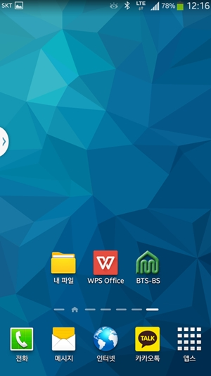
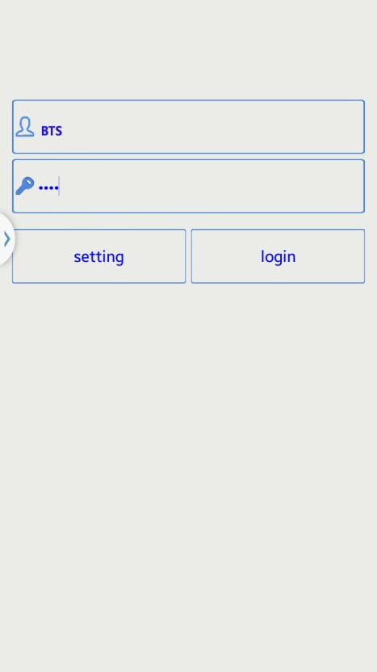
1. 설치,신규등록
비밀번호1234
BTS 앱 비밀번호 입력 후 로그인
앱 클릭

Slide 4
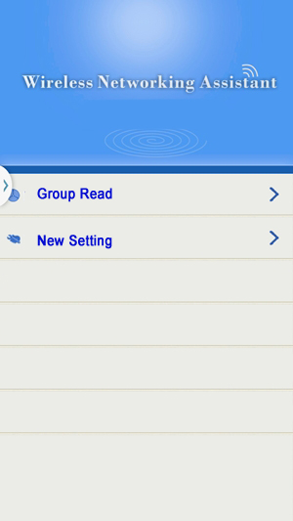
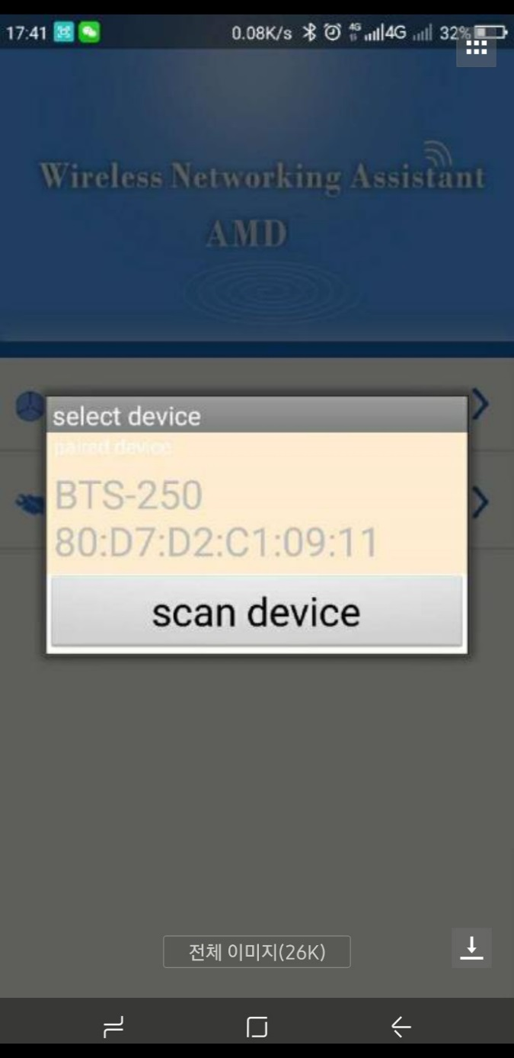
BTS 수신기와 연결 /클릭
수신 단말기와 접속하기 위해 Group Read /New Setting
둘 중 한가지를 선택하여 클릭.

Slide 5
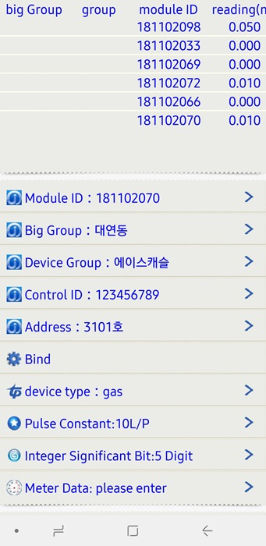
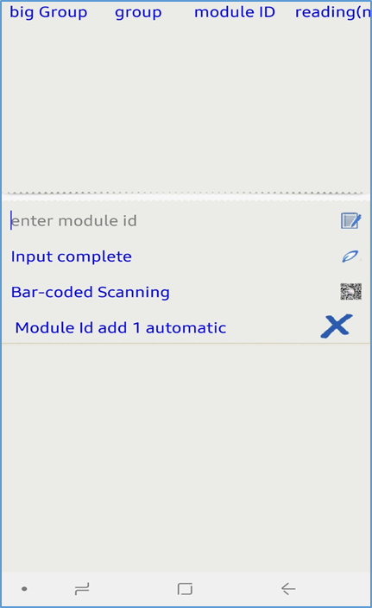
클릭 후 BTS ID 입력
BTS ID와 계량기 ID는 숫자로 입력할 수 있지만 바코드 스캔 권장
신규등록 New Setting 을 선택
클릭 후 계량기 ID 입력

Slide 6
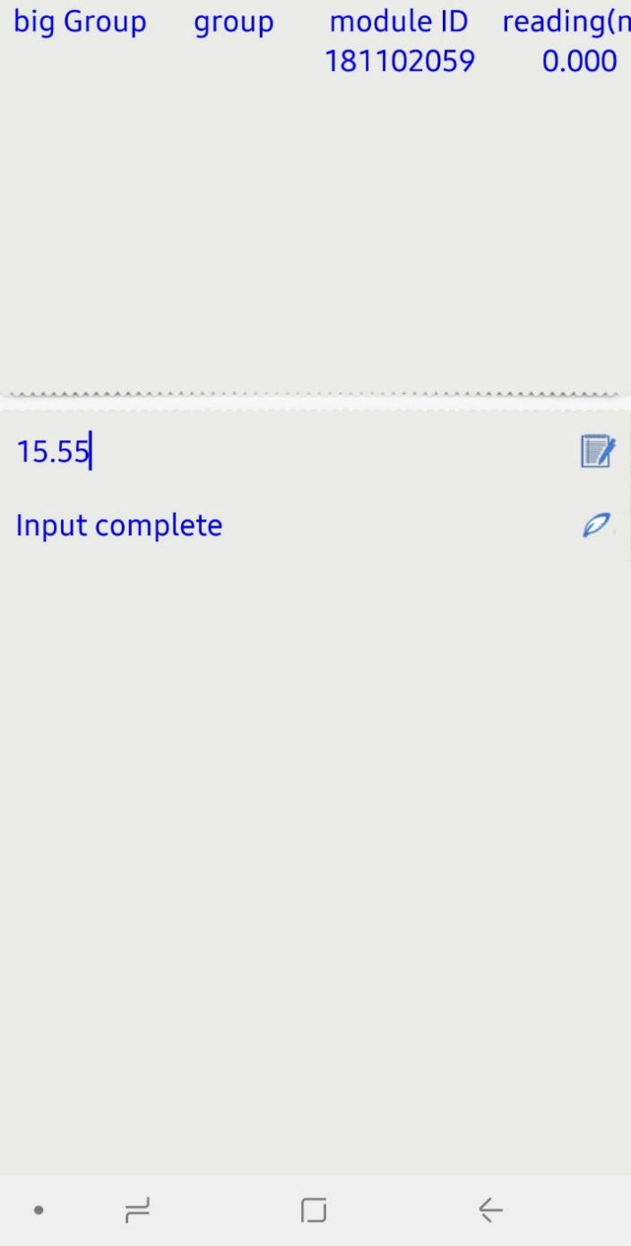
계량기 검침 값 입력
주소까지 입력 후 Bind 를 클릭하여 기록 저장.
Bind 후 enter

Slide 7
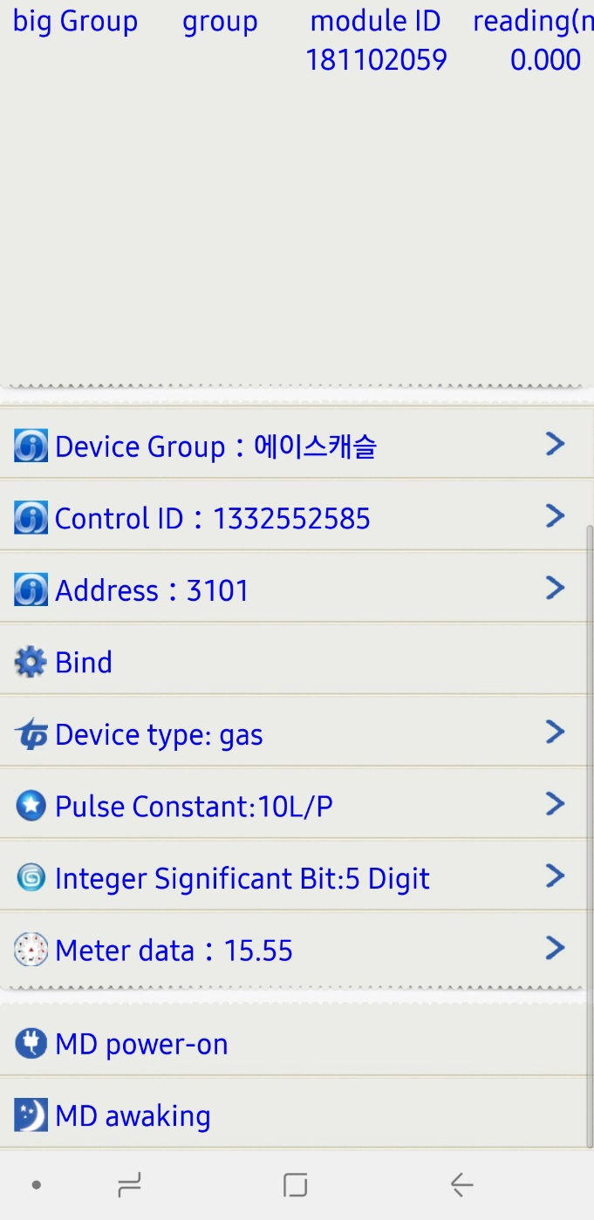
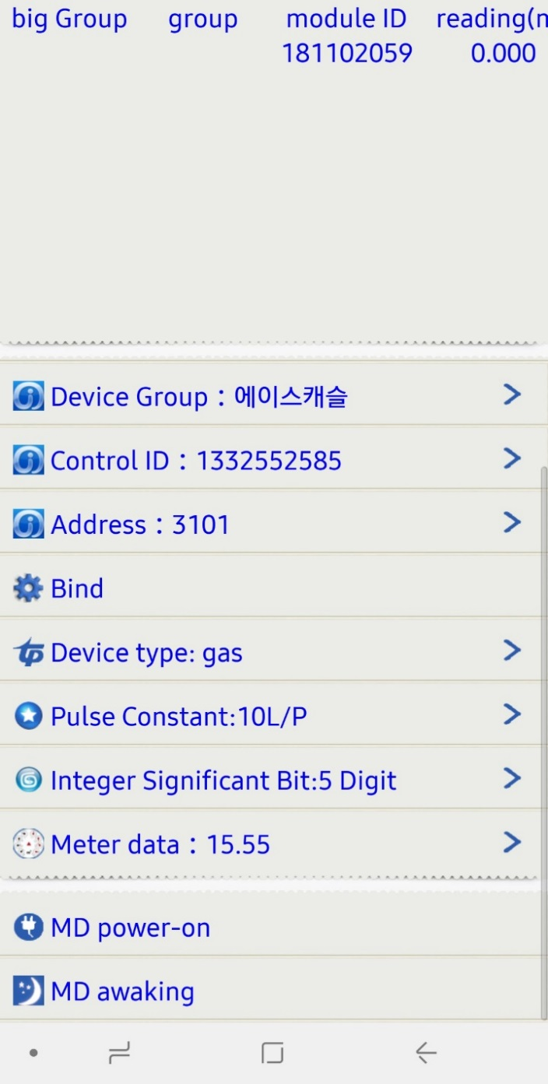
대연동 에이스캐슬 181102070 15.55
등록 완료 : 모듈아이디 181102070
검침 값 입력한 후 BTS모듈과 수신리시버는 20Cm 이내로 근접시켜서 클릭.

Slide 8
2. 검침 방법
비밀번호1234
BTS 앱 비밀번호 입력 후 로그인
앱 클릭

Slide 9
BTS 수신기와 연결 /클릭
수신 단말기와 접속하기 위해 Group Read /New Setting
둘 중 한가지를 선택하여 클릭.

Slide 10
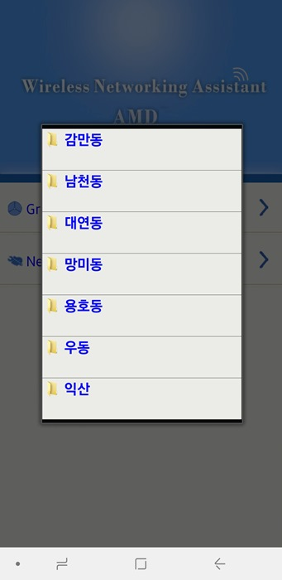
Big Group 에서 선택
그룹 검침과 신규 등록 중
검침은 Group Read 선택
New Setting 은 신규 등록 임

Slide 11
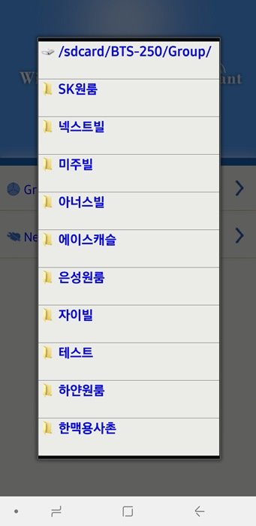
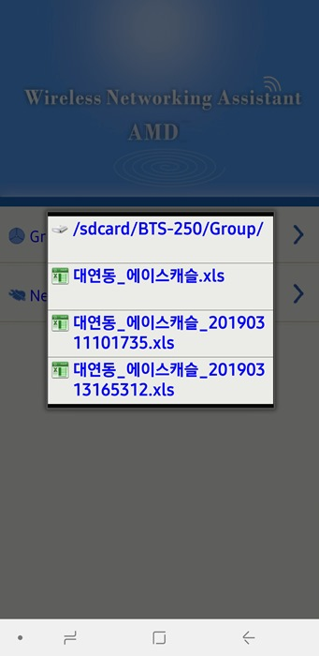
검침데이터 엑셀파일 선택
Group 에서 선택

Slide 12
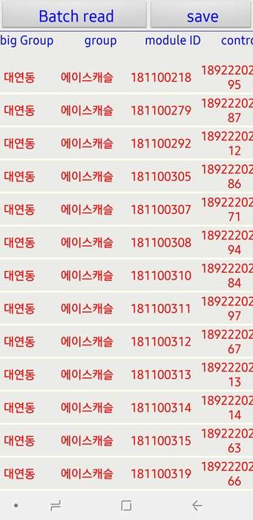

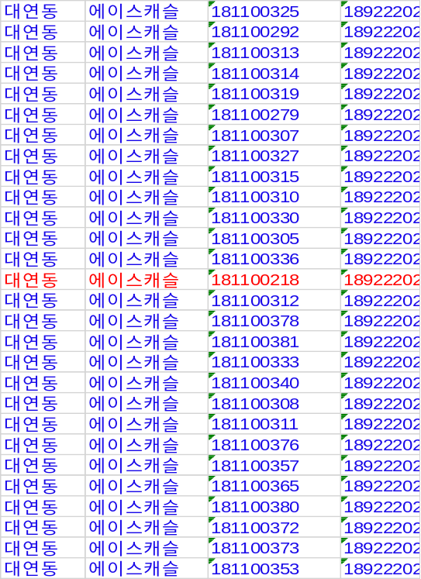
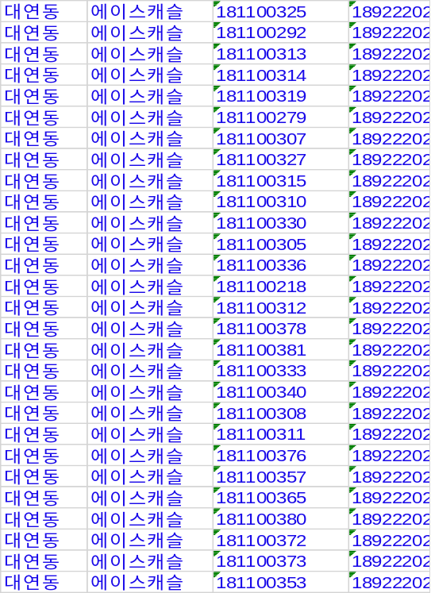
전체 세대 검침을 하려면
Batch read 를 클릭한다.
계량기의 위치를 감안한다
모든 세대가 파란색으로 되었을 때 검침 완료 후 save 버튼을 눌러서 파일로 저장한다
전체 검침 완료 후 붉은색으로 표시되는 세대가 있다면 미 검침 이므로 해당 세대만 2초간 누르고 단독 검침을 한다.

Slide 13
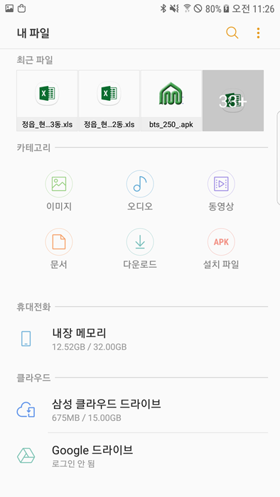
3. 검침 자료 찾아보기
내 파일 클릭
내장메모리 클릭

Slide 14
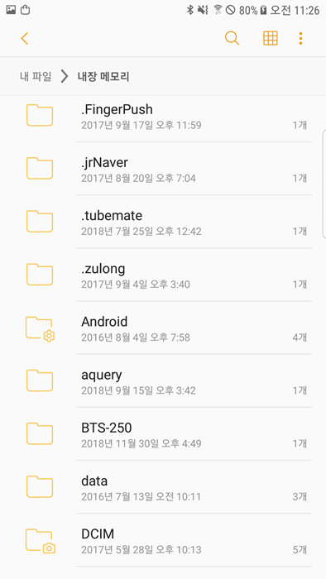
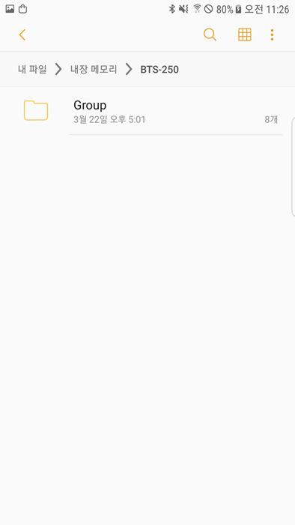
그룹 파일 클릭
BTS 파일 클릭

Slide 15
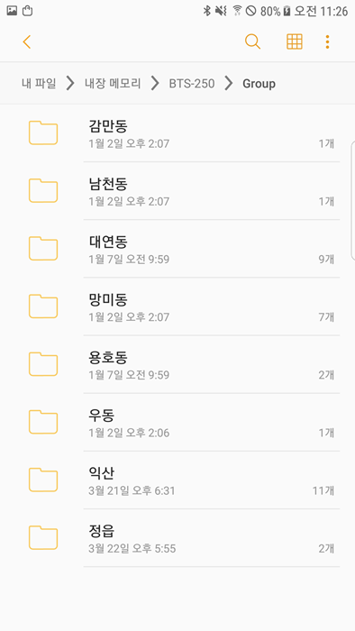
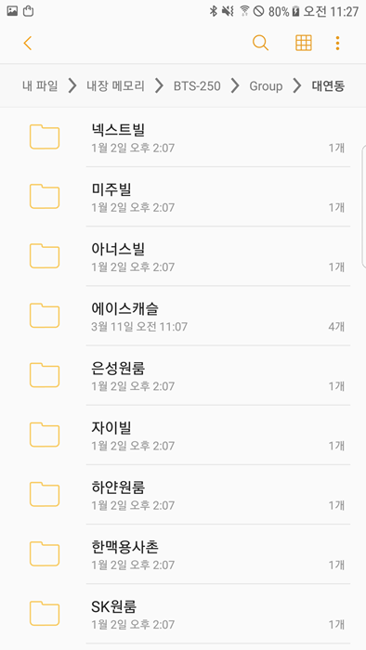
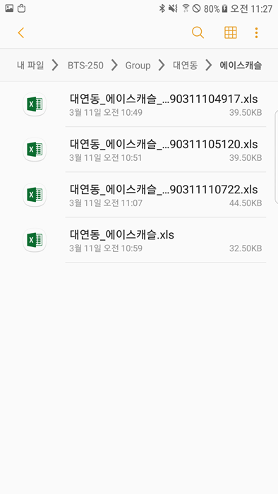
검침일 별 검침파일
하위그룹 선택
빅그룹 선택
검침용 데이터엑셀파일

Slide 16
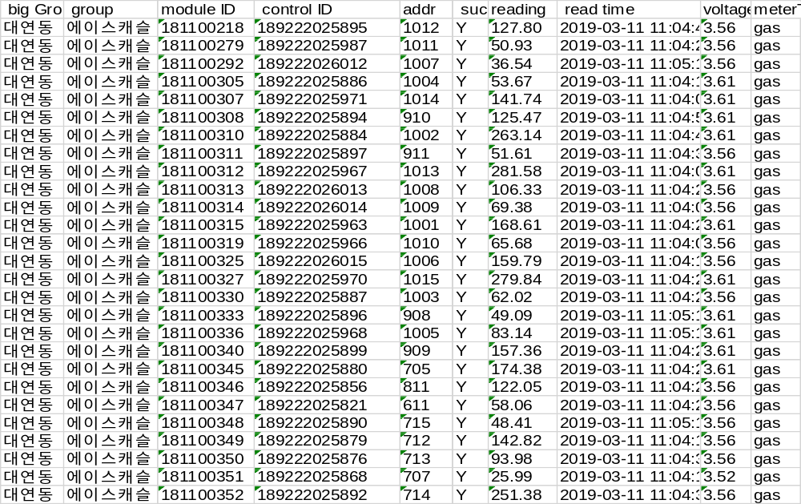
엑셀 파일로 저장된 검침 자료 보기
BTS모듈 번호 I 계량기 번호 I 주소 I 통신 I 검침 값 I 검침 시간

Slide 17
THANK YOU!

